Slide 1
برمجة تطبيقات الانترنت (1) الفصل الثالث الروابط والصور والقوائم في HTML
اعداد
الدكتور / أسامة حسام الدين
الأستاذ المشارك بكلية علوم وهندسة الحاسبات بينبع

Slide 2
محتوى الفصل الثالث
المحارف والرموز الخاصة
الروابط التشعبية Hyperlinks
تحميل الصور في الصفحات
القوائم

Slide 3
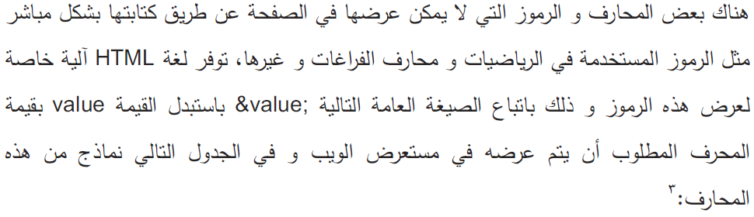
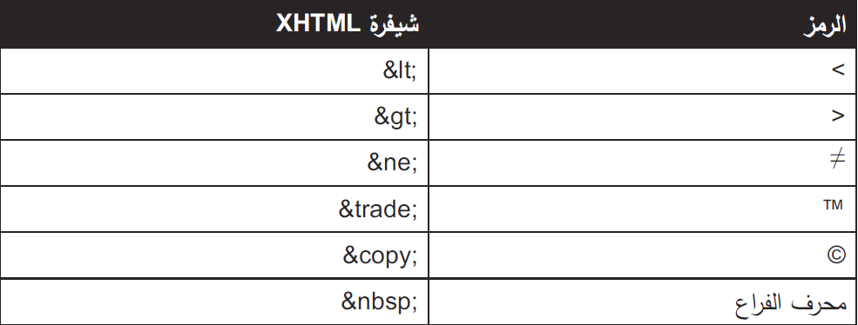
المحارف و الرموز الخاصَّة Special Characters

Slide 4
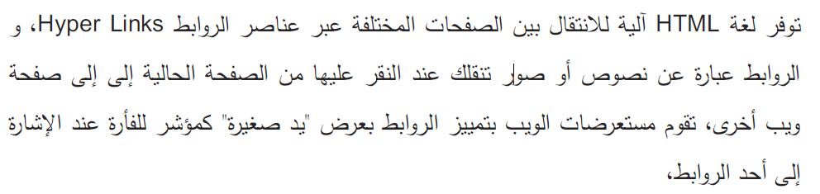

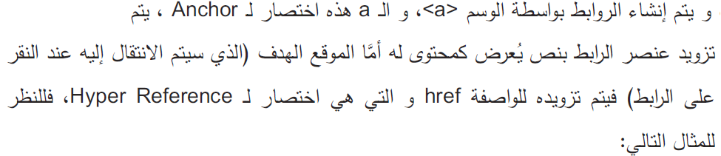
عناصر الروابطHyper Links

Slide 5

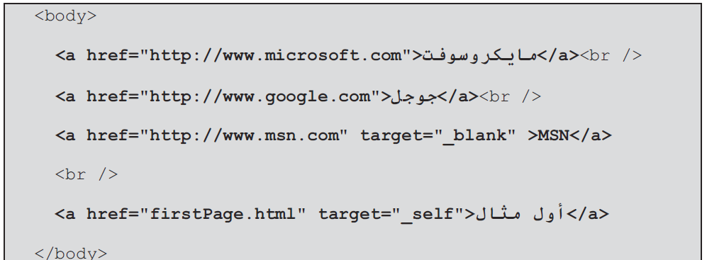
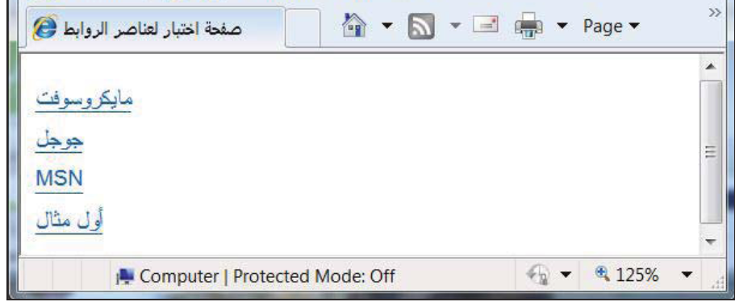
عناصر الروابطHyper Links

Slide 6
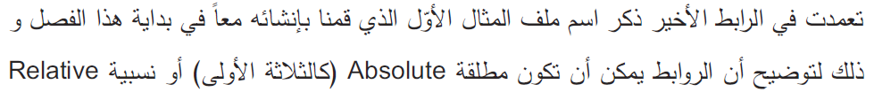
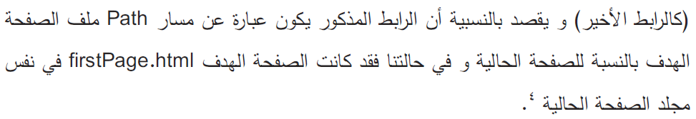
عناصر الروابطHyper Links
الروابط المطلقة والنسبية:

Slide 7
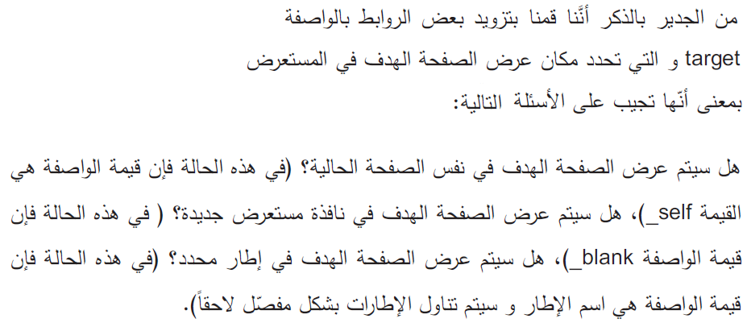
عناصر الروابطHyper Links
أين تفتح الصفحة الجديدة Target

Slide 8

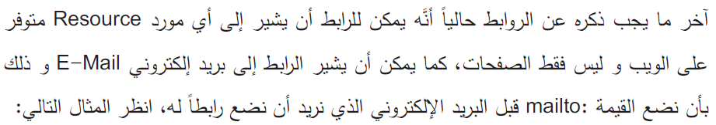
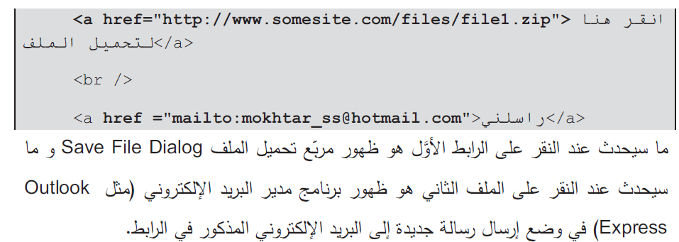
عناصر الروابطHyper Links
رابط البريد الالكتروني

Slide 9
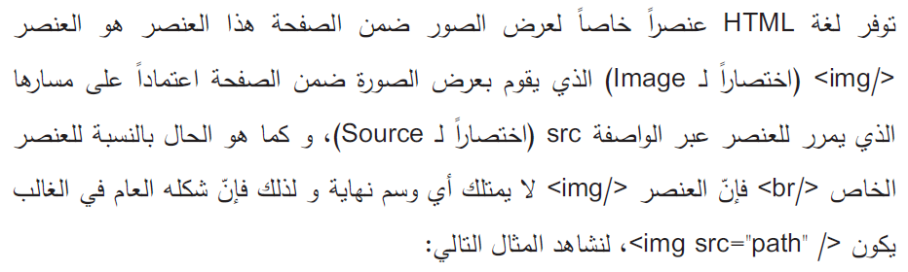
الصور Images

Slide 10
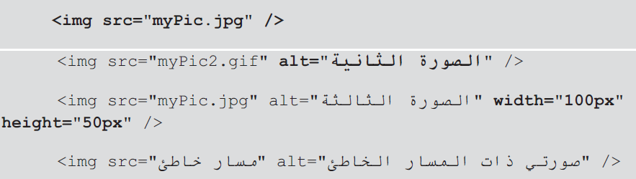
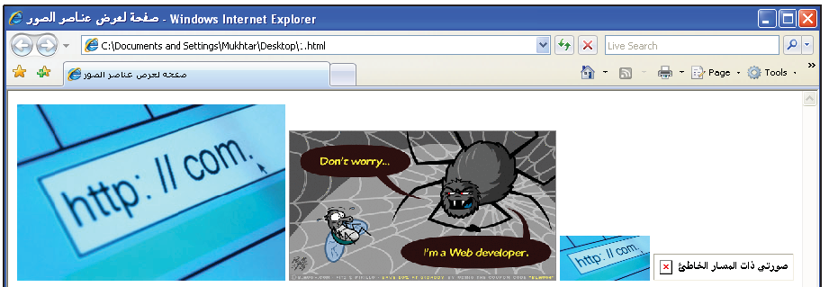
الصور Images

Slide 11
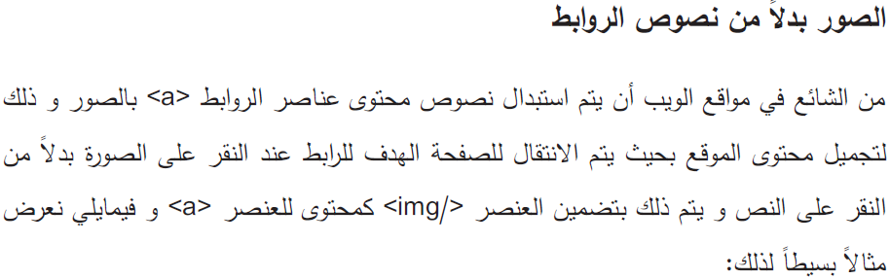
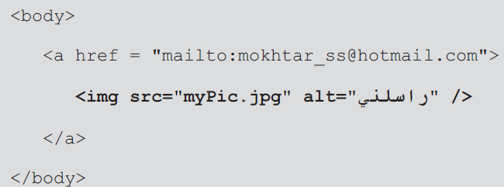
الصور Images

Slide 12
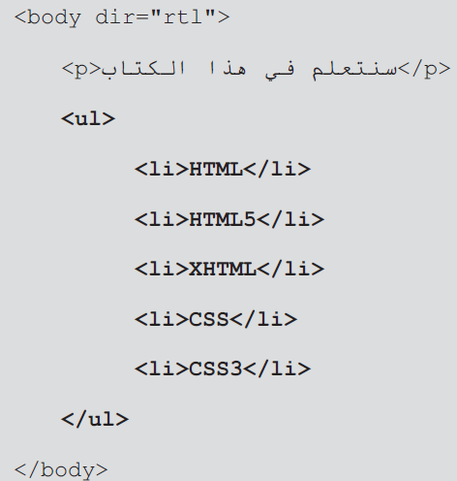
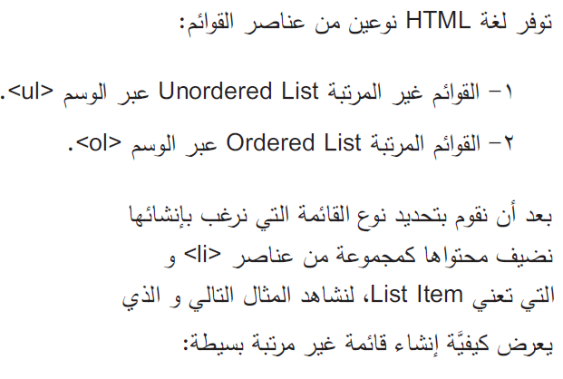
القوائم Lists

Slide 13


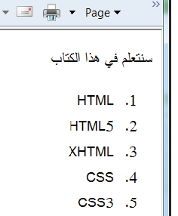
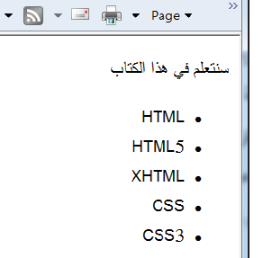
القوائم Lists

Slide 14
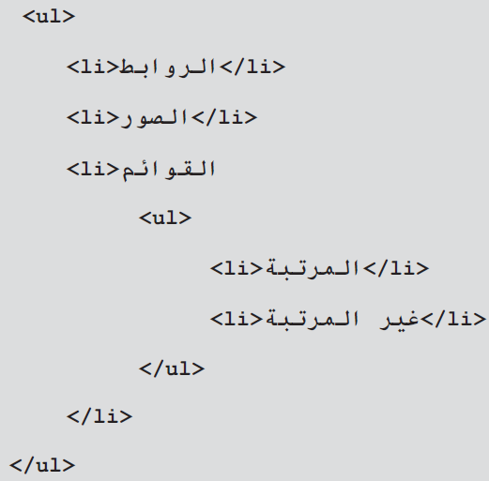
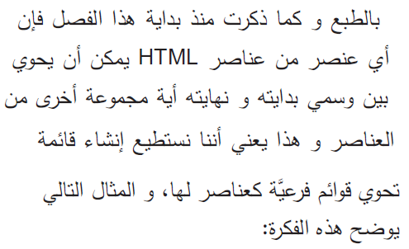
القوائم Lists
القوائم المتداخلة:

Slide 15
القوائم Lists
نتيجة الشفرة في الصفحة السابقة تكون على النحو التالي:
يمكن إضافة القيمة value للوسم li للحصول على أي قيمة مطلوبة لتكون هي ترتيب العنصر في القائمة
<ol>
<li value="30"> makes this list item number 30. </li>
<li value="40"> makes this list item number 40. </li>
<li> makes this list item number 41. </li>
</ol>

Slide 16
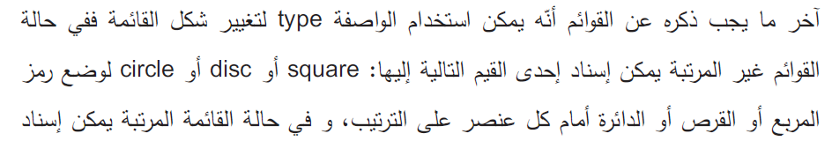
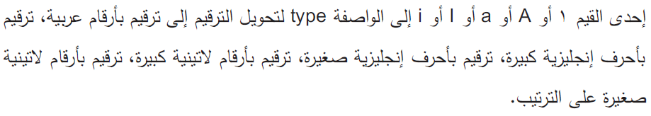
القوائم Lists
ملحوظة: يجب ان تتأكد ان القائمة من النوع ol لكي تعمل الأنواع 1 و I و A وغيرها.

Slide 17
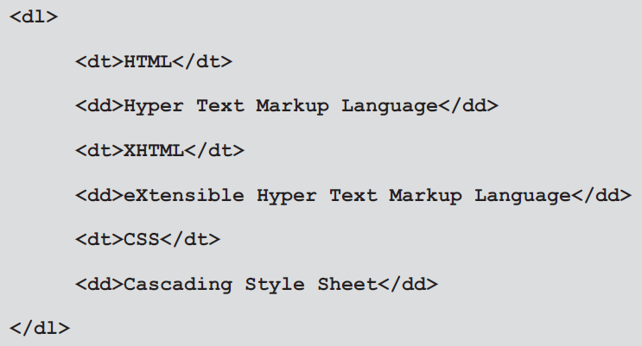
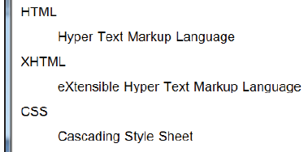
القوائم Lists

Slide 18
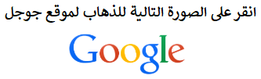
تمارين
اكتب شفرة html للحصول على المخرج التالي:
يجب ان يفتح موقع جوجل في تبويب جديد _blank
ملحوظة: يمكن تحميل الصورة من موقع جوجل، او باحث جوجل
Notes:
https://www.tutorialspoint.com/html/html_image_links.htm

Slide 19
مع خالص التحية ،،،

